Slide 1


OpenInsight
开源项目洞察与智能分析平台
开源生态智能分析 | 指标体系设计 | 趋势预测
项目基于OpenDigger提供的数据进行开发
OpenInsight | 2026-01

Slide 2
1 项目背景
2 核心创新
目录
3 技术架构与挑战
Content
4 设计方案
5 未来展望

Slide 3
1 项目背景

Slide 4

开源项目数据分散、结构不统一
star和fork等指标数容易被操纵，无法真实反映社区活跃度和健康度
构建一个智能化、自动化、可扩展的开源项目洞察分析平台
实现：数据获取→清洗→指标计算→可视化→洞察分析
缺乏科学指标体系
企业选型难，高校研究难，缺乏量化依据
为开发者、企业、高校提供统一的开源项目评价体系
背景与痛点
项目目标

Slide 5
2 核心创新

Slide 6
指标权重设计说明
基于现有指标体系的改进：理论方面，权数分配参考了Xlab开放实验室赵生宇博士的如何评价一个开源项目——活跃度文章以及开源项目的Gitee指数，并结合项目实际情况进行了必要的调整和优化。
数据相关性分析：通过对日志数据进行深入分析，使用Python等数据分析工具对各指标之间的相关性进行了量化评估，帮助识别出哪些指标是相互独立的，哪些指标可能存在重叠或冗余。
指标相关图分析：利用Python的数据分析库，绘制了指标相关图，直观地展示了不同指标之间的相关性强度。
迭代优化：权数分配是一个动态调整的过程。后续将根据项目进展和反馈，定期回顾和调整权数分配，以确保评估体系的持续有效性和适应性。

Slide 7
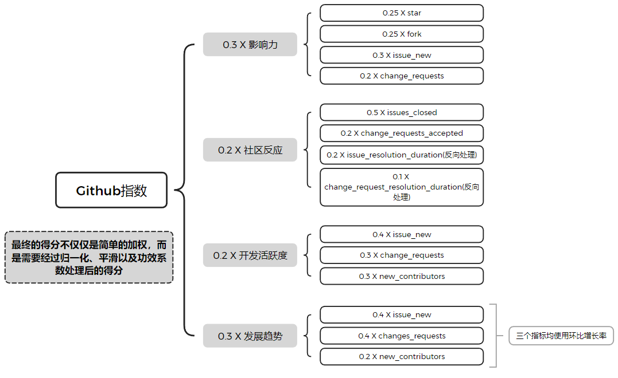
2.1 创新指标体系
参考Gitee指数引进影响力、社区反应、开发者活跃度、发展趋势四维Github指数
业内较少的PREI（PR处理效率指数）
指标处理采用：多重归一化+平滑+功效系数
科学性强、区分度高、可解释性好
注：聚合指标权重是参考赵生宇博士的文章——如何评价一个开源项目以及其他资料综合确定的

Slide 8
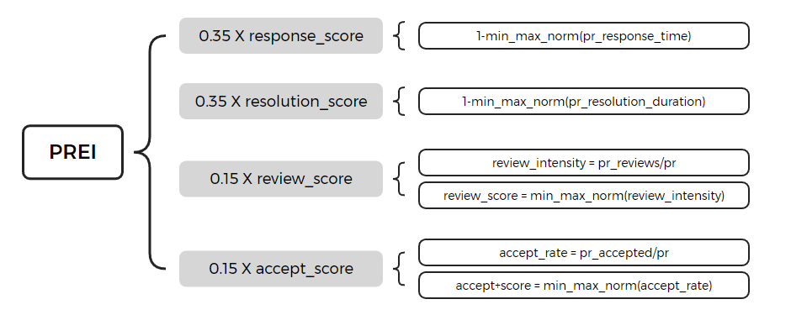
2.1 创新指标体系
参考Gitee指数引进影响力、社区反应、开发者活跃度、发展趋势四维Github指数
业内较少的PREI（PR处理效率指数）
指标处理采用：多重归一化+平滑+功效系数
科学性强、区分度高、可解释性好

Slide 9
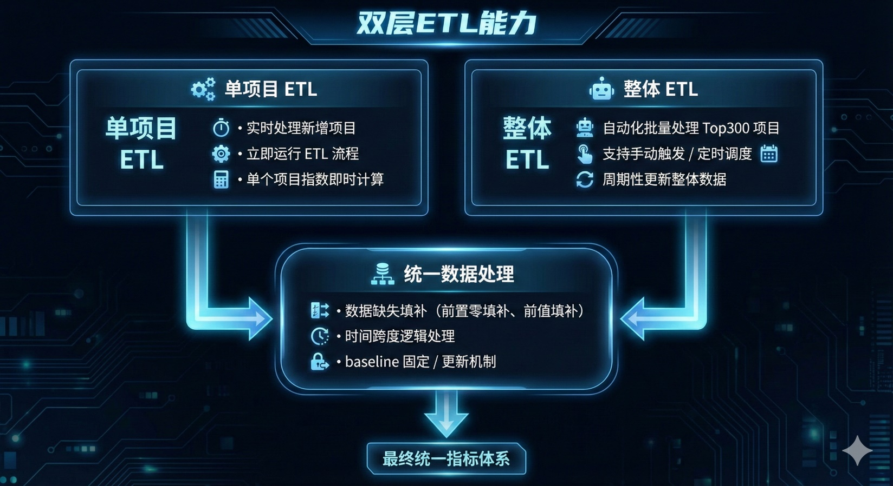
2.2 双层ETL能力
单项目ETL：实时处理新增项目
整体ETL：自动化批量处理Top300项目
考虑数据缺失与时间跨度问题
支持baseline固定/更新

Slide 10
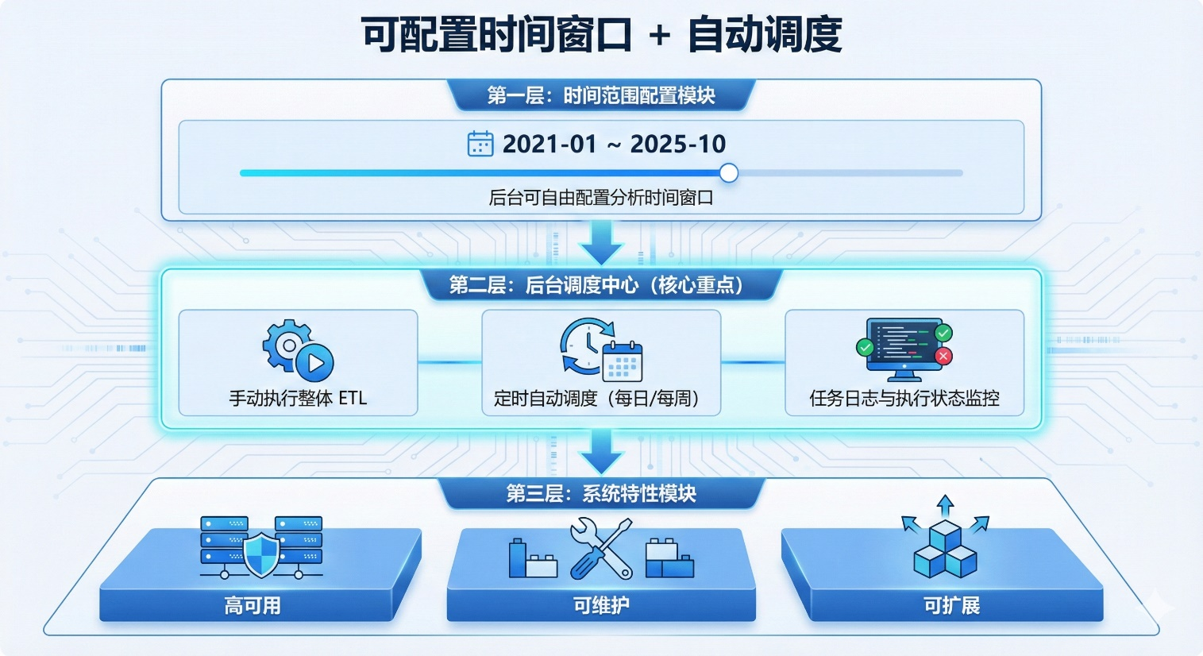
2.3 可配置时间窗口 + 自动调度
后台提供：
时间范围配置（如2021-01~2025-10）
手动执行整体ETL
定时自动执行ETL（每月）
保证系统高可用、可维护、可扩展

Slide 11
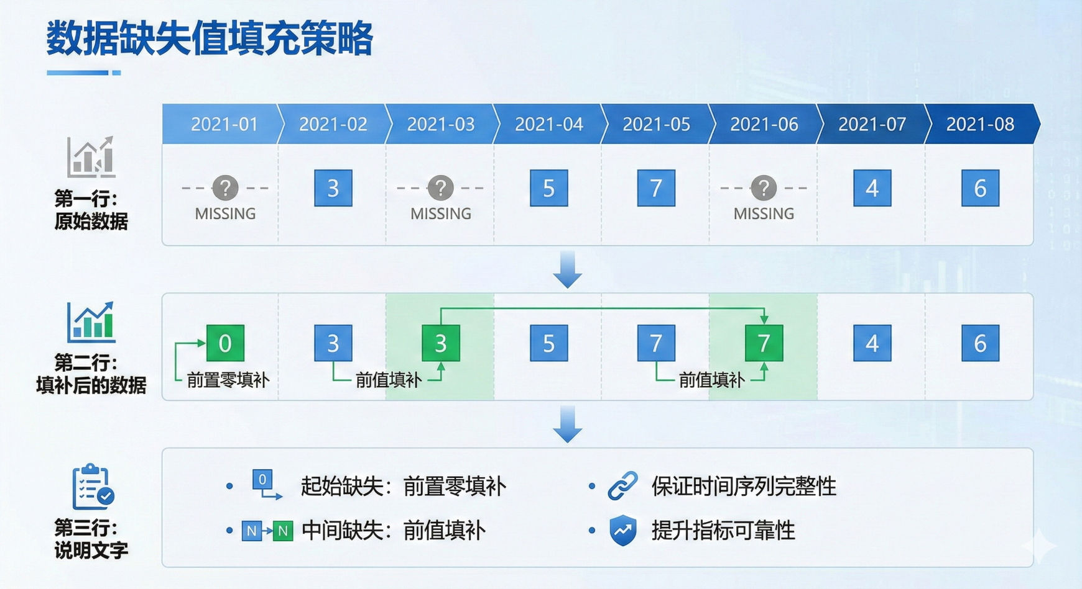
2.4 数据缺失值填充策略
起始缺失——前置零填充
中间缺失——前值填充
保证每个项目的时间序列完整性
显著提升指标可靠性

Slide 12
3 技术架构与挑战

Slide 13
3.1 技术架构
使用 Nginx 作为 Web 服务器，将静态资源部署到云服务器上，通过反向代理实现大屏服务的公网访问。
使用 Python 对数据文件进行分类、重命名、json转csv和清洗预处理，生成可供展示的指标数据。
项目架构
数据处理
可视化展示
部署运行
前端:Vue3+TS+Echarts+Pinia
后端:Node+Express+MySQL+PM2
开发规范：Eslint、Prettier、Commitlint、Stylelint
使用 Vue.js 搭建大屏可视化页面，结合 Echarts 展示和分析数据库中的数据。

Slide 14
3.2 技术挑战
主内容：20pt
多源异构结构：json、月度数据、时间序列
时间跨度覆盖广，数据不齐全
部分指标缺失严重，需统一修复策略
文字：16pt
单项目&整体项目ETL需共享逻辑
数据更新频繁，需稳定可重复执行
调度失败需可追溯、可恢复
数据处理挑战
ETL系统工程化
多维指标、多次归一化、多级组合
趋势计算采用月度环比
功效系数映射提升可理解度
Top300 X 58个月 X 多指标 = 数据量大
图表类型多，需实时交互
指标体系计算复杂
可视化性能

Slide 15
3.3 解决方案
主内容：20pt
裁剪规则
双补全策略
自动化合并框架
文字：16pt
构建后台管理系统
自动调度
日志记录
失败重跑策略
数据处理挑战
ETL系统工程化
baseline_config提供全局min/max
让新增项目可复用整体指标体系
按需加载
缓存机制
接口优化
指标体系计算复杂
可视化性能

Slide 16
4 设计方案

Slide 17
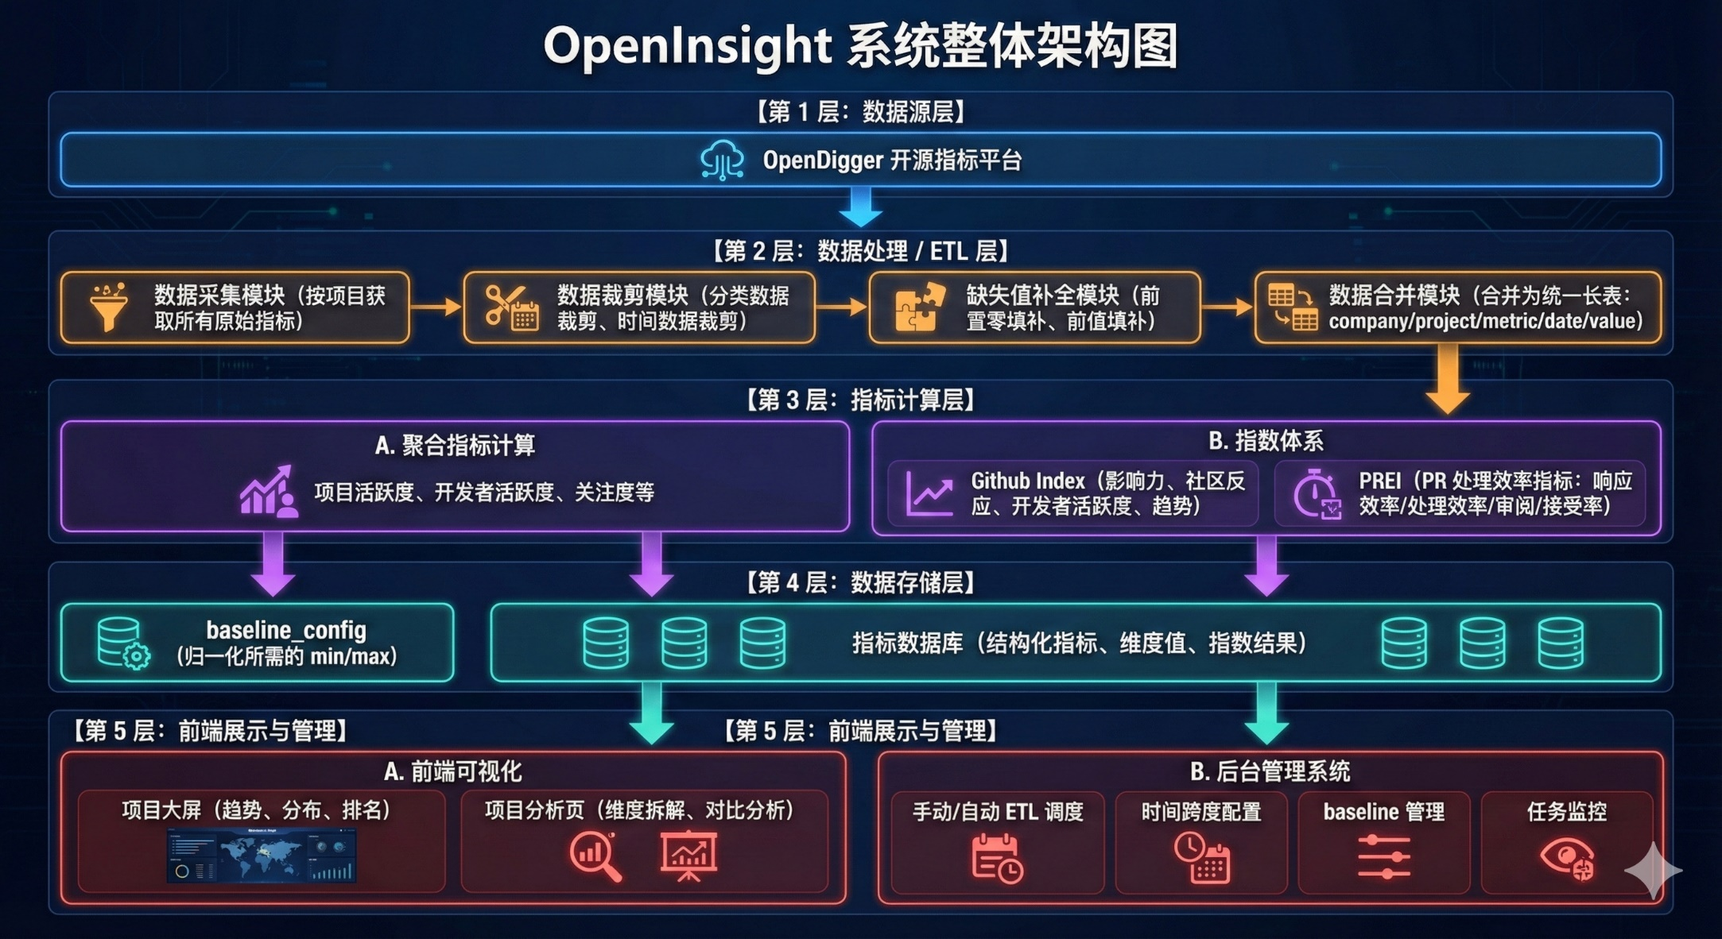
4.1 系统架构图

Slide 18
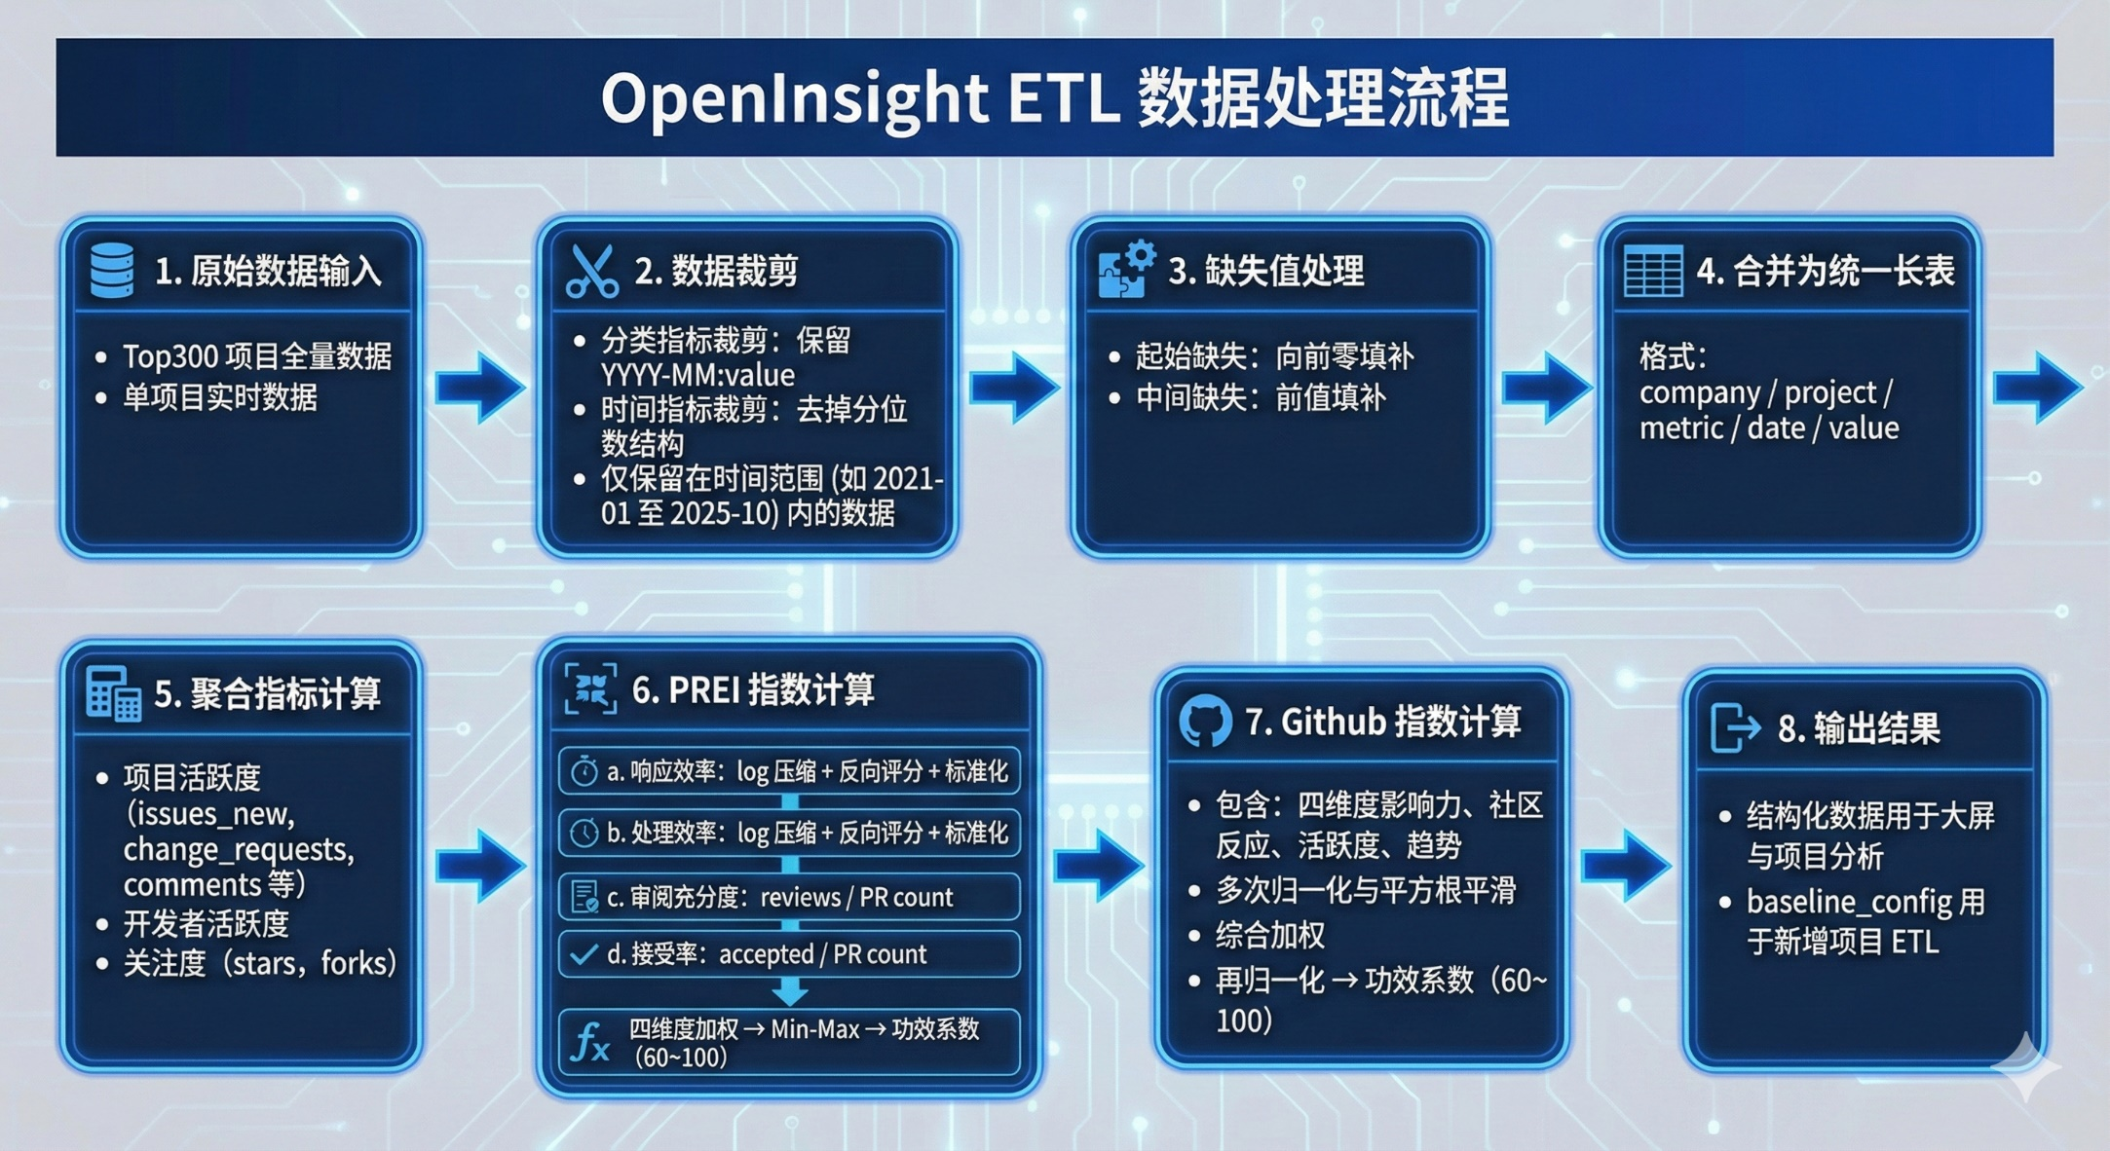
4.2 ETL流程图

Slide 19
4.3 指标设计架构
指标 | 含义 | 来源 | 大屏实现 | 备注
Github指数（聚合指标） | 综合评估项目质量 |  | 雷达图 | 特征归一化处理
项目活跃度（聚合指标） | 衡量项目的整体活跃水平和参与度 | issues_new、issue_comments、change_requests_reviews、change_requests | 默认展示整体活跃度，可通过下拉选择框选择项目加入到图表里面进行对比。图表选择折线图并提供切换至柱状图、下载对比图等的功能 | 可选择单个项目，实现与整体活跃度进行对比
开发者活跃度（聚合指标） | 体现开源项目维护人员响应和解决问题的能力 | change_request_response_time、issue_response_time、change_request_resolution_duration、issue_resolution_duration | 分页无限滚动虚拟列表排序 | 解决数据过多造成卡顿加载慢等问题
OpenRank值 | 体现开源项目的全域影响力 | openrank | 可通过下拉选择框选择项目加入到图表里面进行对比。 | 可选择单个项目，实现与整体OpenRank进行对比
关注度 | 为评估项目的可持续性和成长潜力提供参考 | stars、technical_fork | 折线图展示体现增长 | 可选择单个项目，实现与整体关注度进行对比

Slide 20
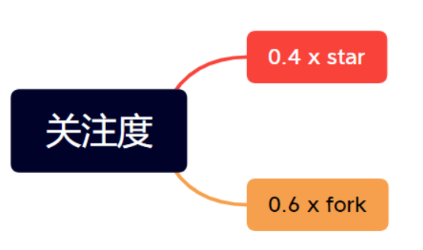
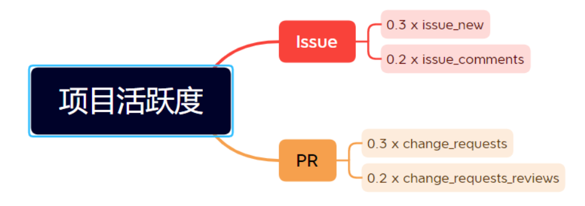
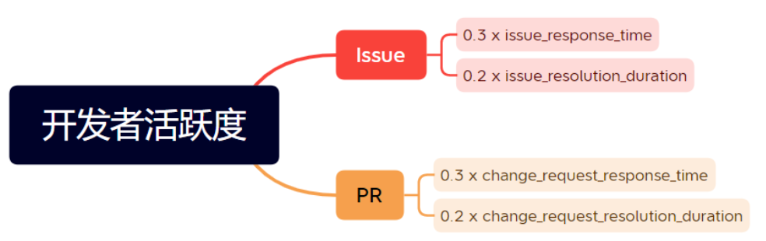
4.4 指标权数分配（Github指数、PREI见2.1）

Slide 21
4.6 预期成果
完整的开源项目评价体系落地
实现Github指数与PREI指数的计算，支持项目影响力、社区活跃度与处理效率的量化评价。
动态可扩展的 ETL 能力
支持单项目实时ETL与整体项目批量 ETL，集成可配置时间窗口与自动调度机制。
高性能可视化大屏
展示项目生态趋势、分布与对比信息，适配多设备，具备流畅的展示与交互能力。
项目分析页提供深度洞察
支持维度拆解、趋势分析、项目对比，并具备AI智能分析能力。
完善的后台管理系统
提供 ETL 管理、时间跨度配置、baseline 管理、任务监控等能力，提升系统可维护性与扩展性。
数据处理和展示
数据源
页面布局

Slide 22
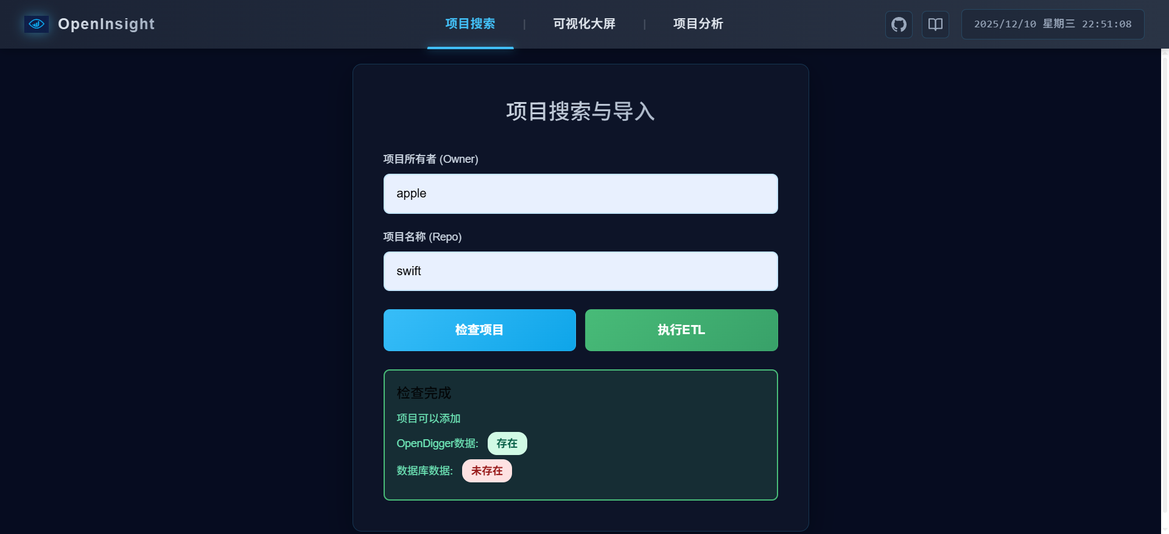
4.7 当前实现效果——项目搜索
数据处理和展示
数据源
页面布局

Slide 23
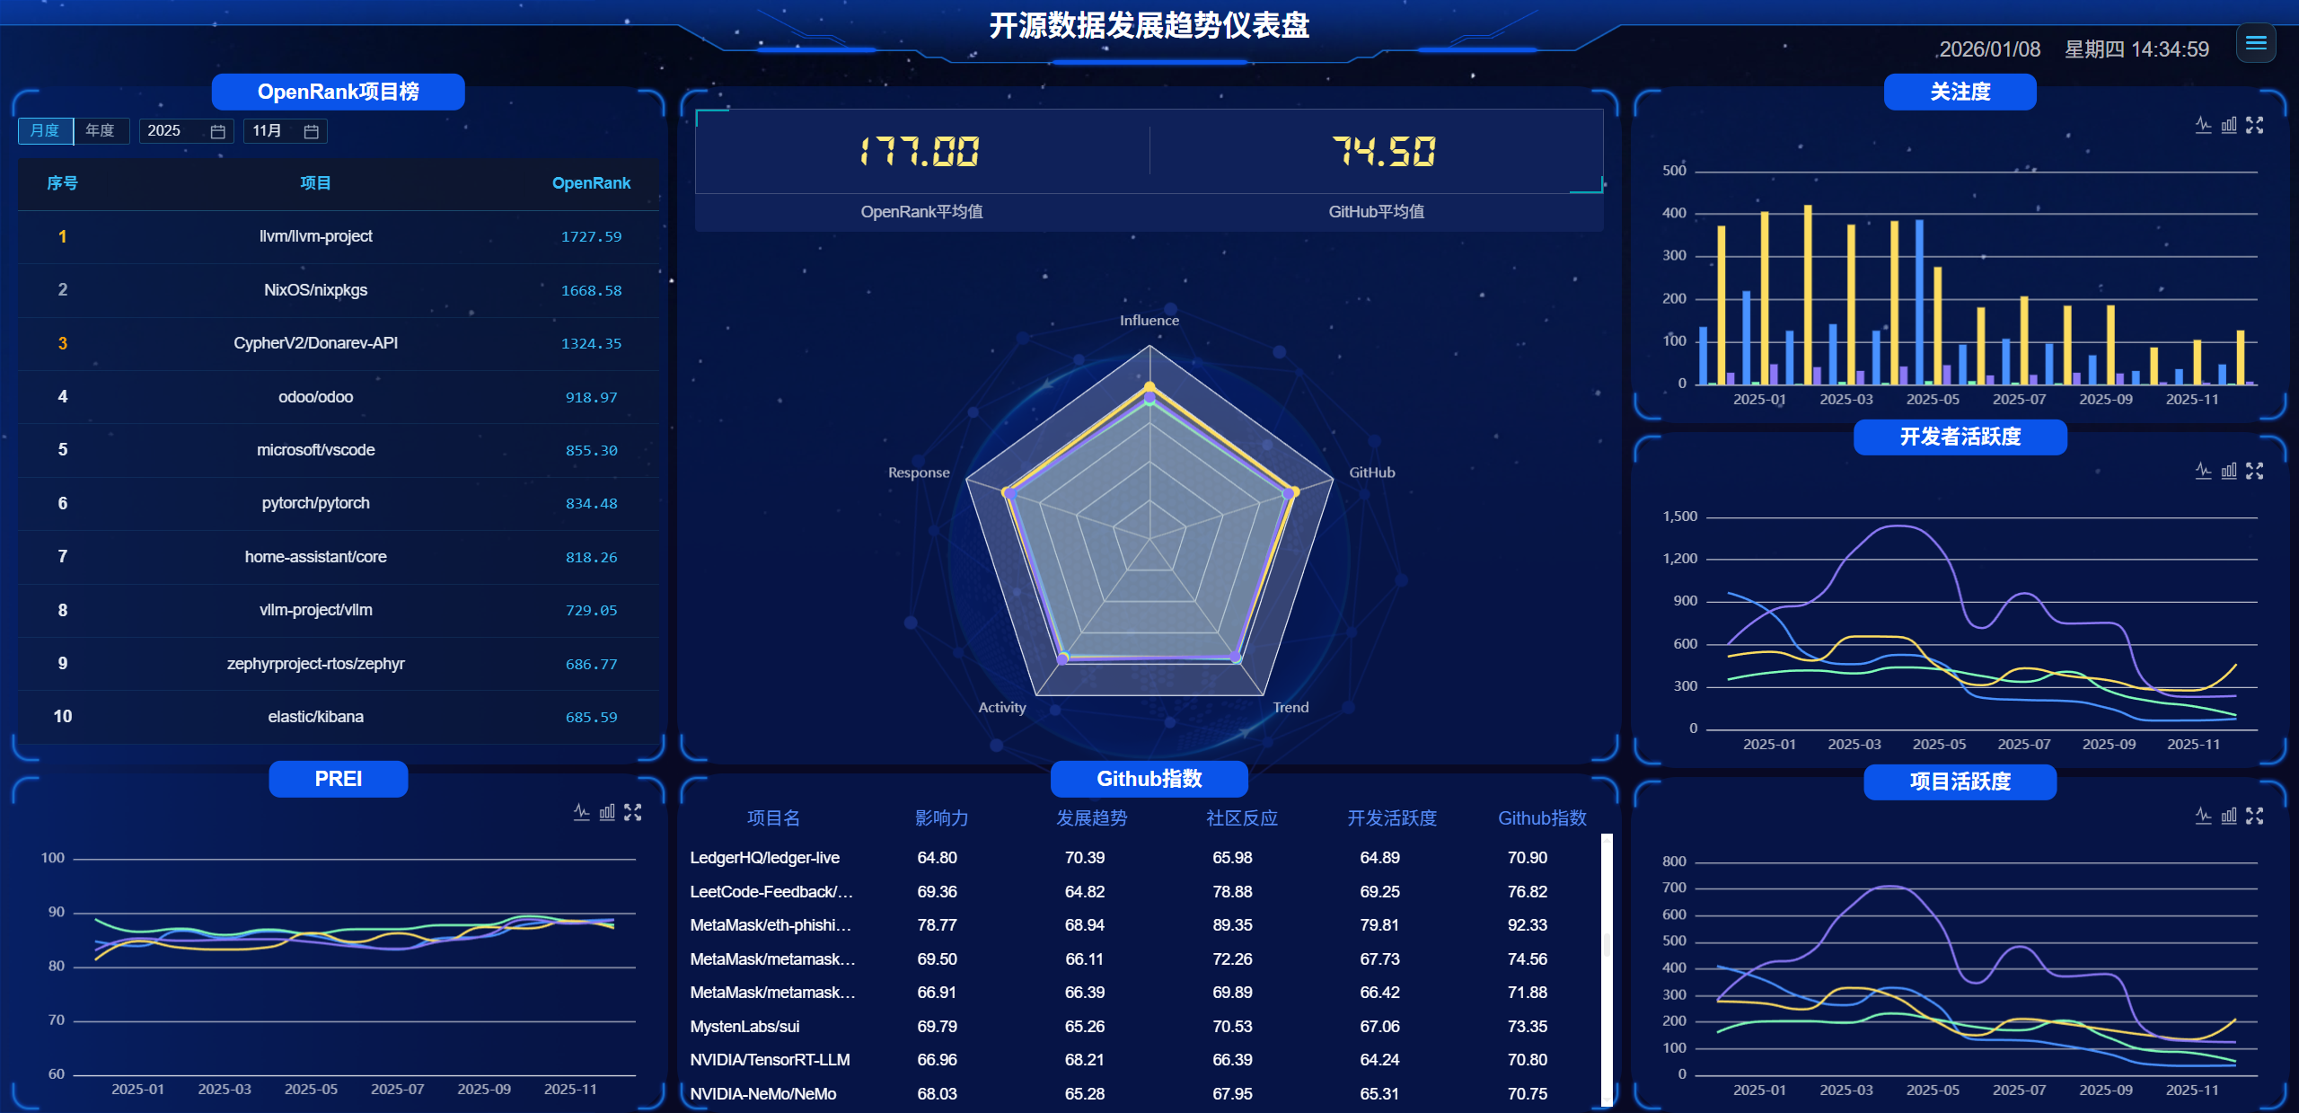
4.7 当前实现效果——可视化大屏
数据处理和展示
数据源
页面布局

Slide 24
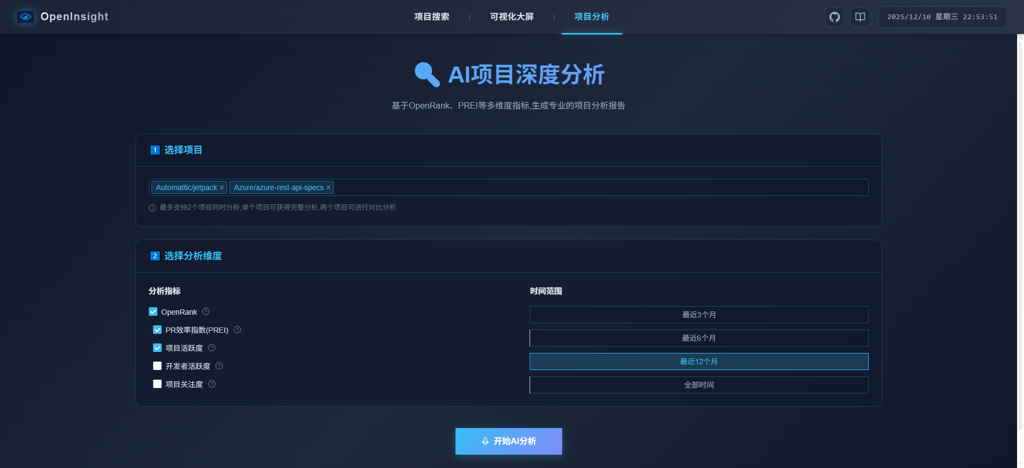
4.7 当前实现效果——项目分析
数据处理和展示
数据源
页面布局

Slide 25
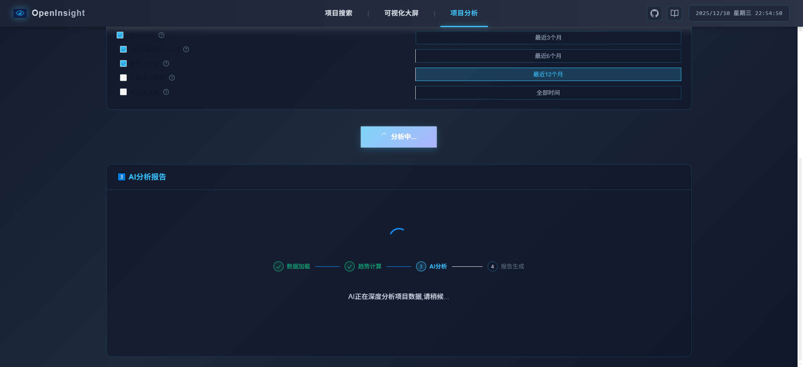
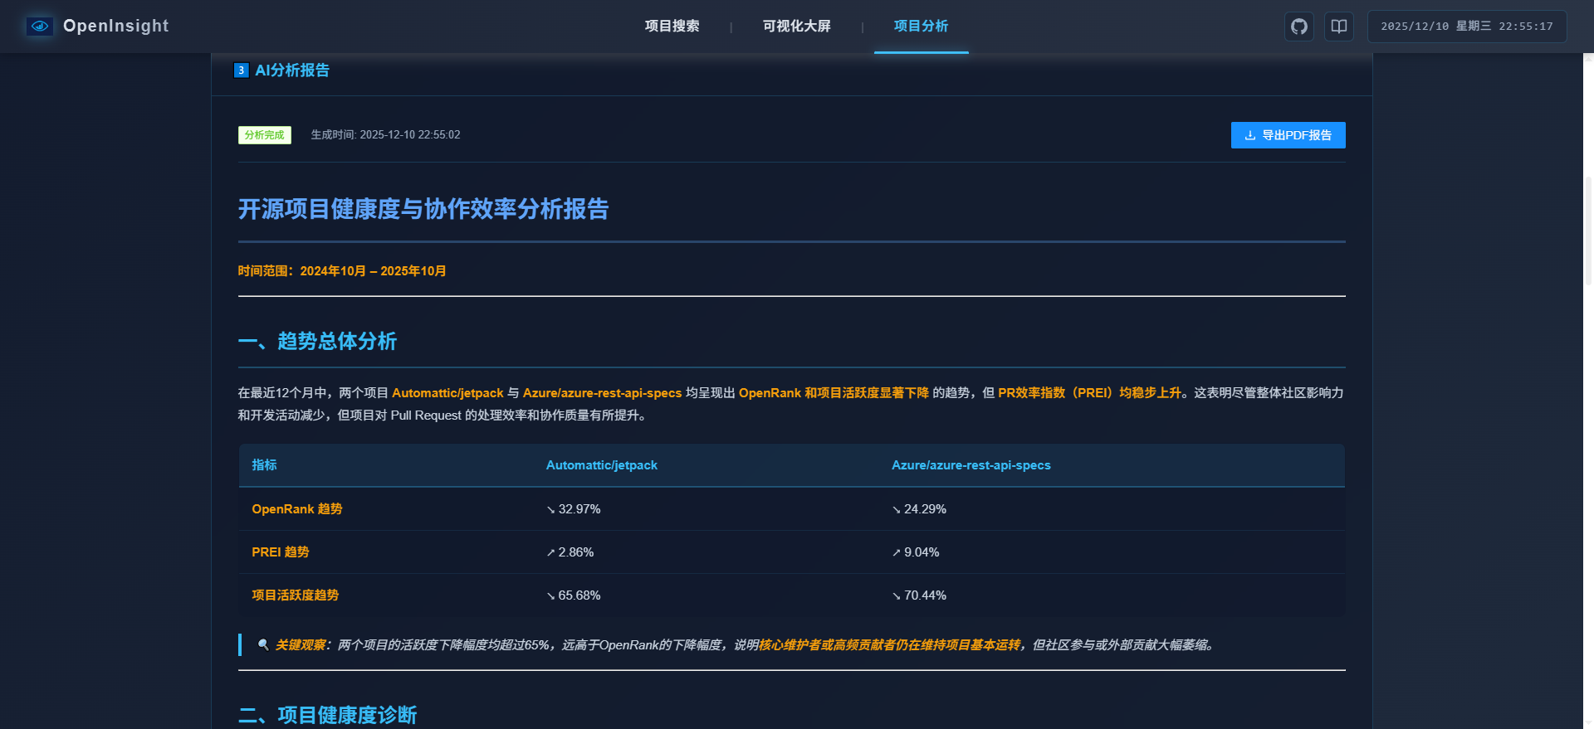
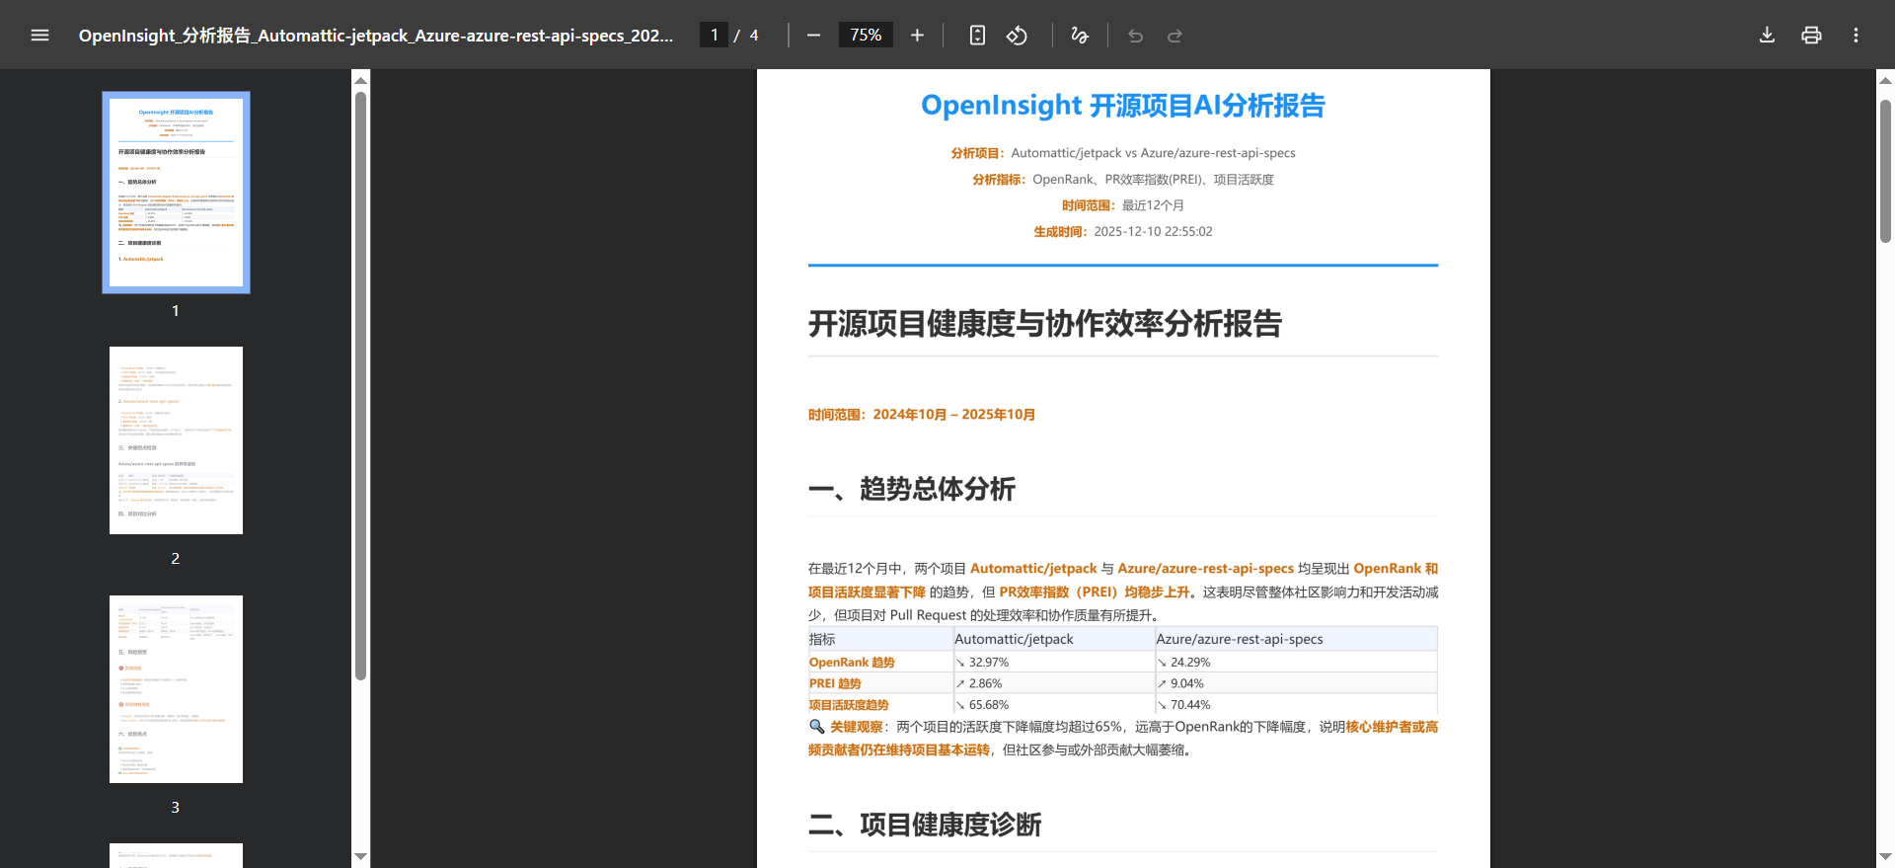
4.7 当前实现效果——分析结果
数据处理和展示
数据源
页面布局

Slide 26
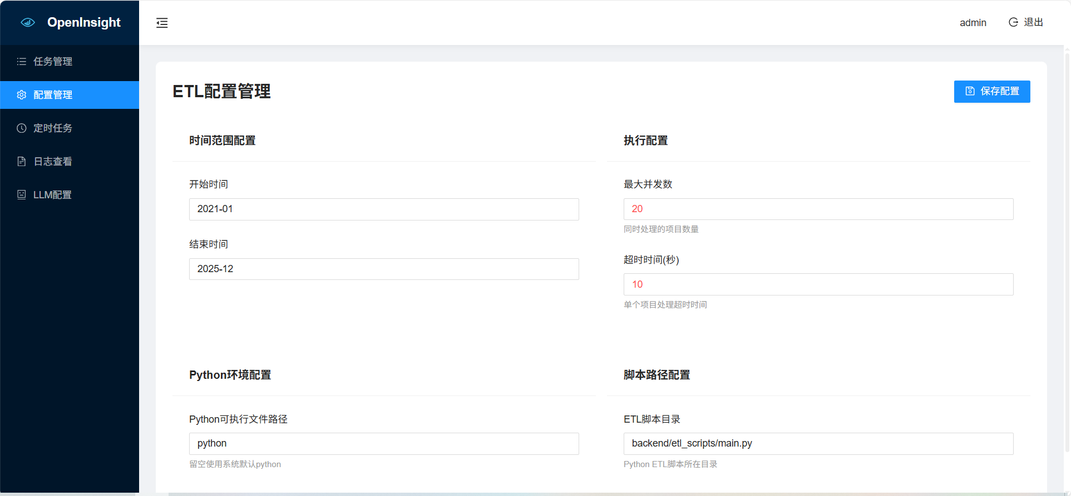
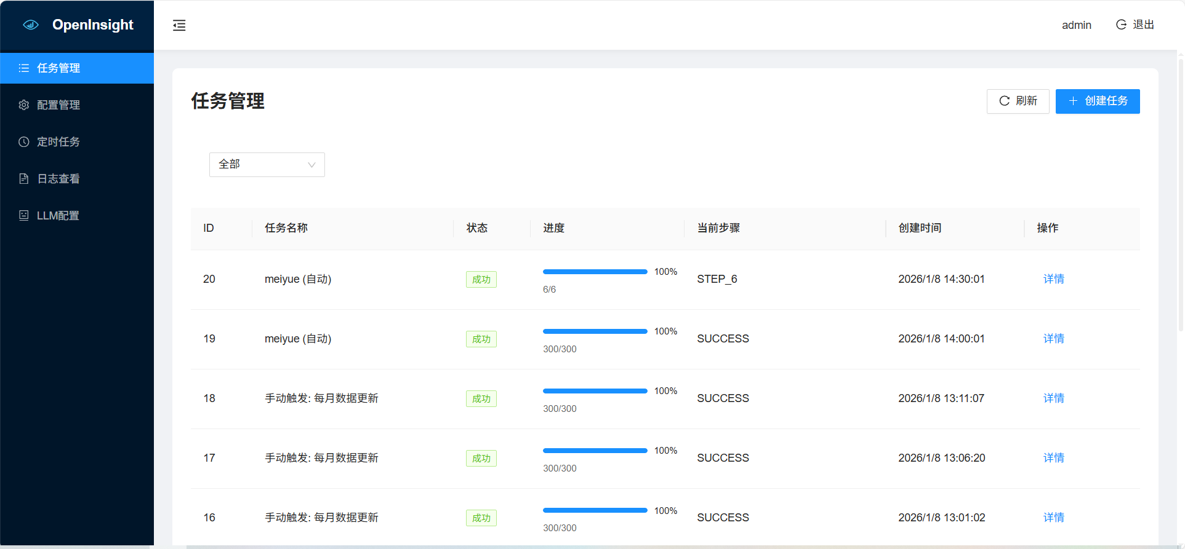
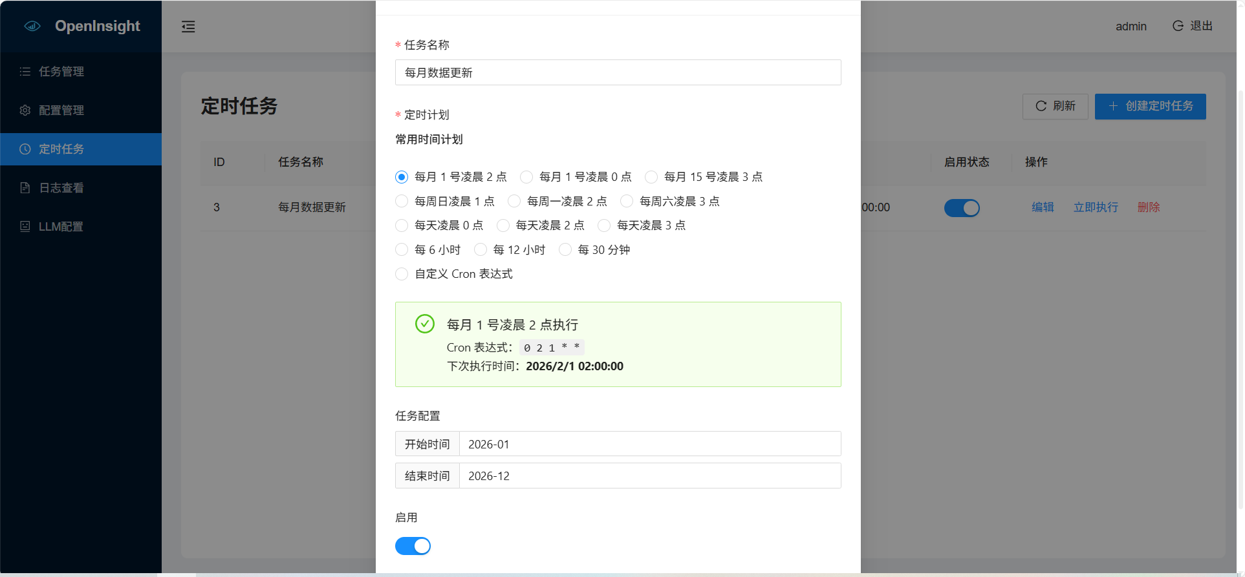
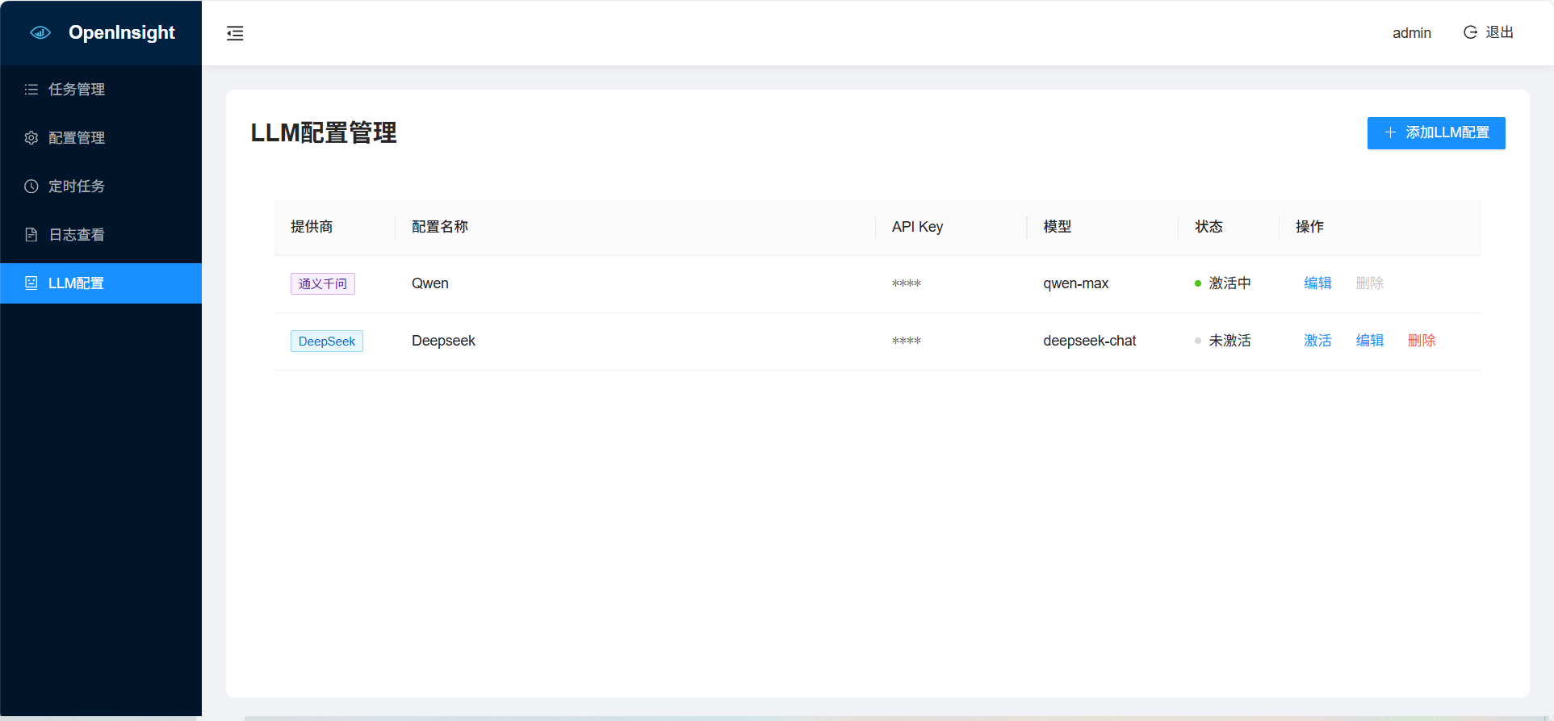
4.7 当前实现效果——后台管理
数据处理和展示
数据源

Slide 27
5 未来展望

Slide 28
数据处理和展示的可定制性
1. 数据处理与展示逻辑分解为多个模块
2. 设计插件系统支持用户自定义模块
3. 提供模板便于用户二次开发
4. 用户可编写独立脚本或插件
5. 上传至系统进行安装与配置
系统扩展性
历史快照版本控制
增量ETL（极速更新）
任务队列 + 日志中心
指标监控与异常检测
基线冻结（Normalization Freeze）
系统
数据处理和展示
01
02
可配置的页面布局
数据源
1. 提供可视化页面编辑器
2. 用户可自定义页面布局
3. 添加或删除组件方便调整
4. 拖拽放置设计布局
5. 保存自定义页面以满足个性化需求
6. 提高系统可定制性
数据源的可配置性
1.配置页面便于接入新数据源
2.用户输入数据源相关信息
3.系统自动连接并处理数据
页面布局
03
04

Slide 29
致谢

